Slide 1
Boru Hattı ve Vektör İşlemleri

Slide 2
Boru hattı (Pipelining) Ve Vektör işlemleri
Bilgisayarda paralel işleme kavramı aynı anda veri işleme yeteneğini kullanarak hesapsal hızın arttırılmasıdır.
Paralel işlemenin bir örneğinde, bir komut koşturulurken, diğeri ana bellekten okunabilir. Diğer bir örnekte ise birkaç işlemcinin aynı zamanda çalışması nedeniyle, birkaç komut aynı zamanda koşturulabilir.
Paralel işlemenin temel amacı belirli bir zamandaki "sistem çıktısını" (throughput) arttırıp, hesaplama kapasitesini geliştirmektir.
Bunun için donanım organizasyonun büyütülmesi maliyeti arttırır, verimli tekniklerin kullanılması ise paralel işlemeyi kullanılabilir hale getirir.
Paralel işlemenin çeşitli seviyelerde tanımı yapılabilir. Hızlı bellek seviyesinde (alt seviyede) olduğu gibi işlemciler seviyesinde de (üst seviyede) paralelizm olabilir. Üst seviyede paralelizm, veriyi çeşitli işlemcilere veya ALU'lara dağıtarak, dağıtılmış işlemenin kontrolünün yapılması şeklinde olur.

Slide 3
Single-cycle design modern mimarilerde etkin bir mimari olmadığından kullanılmaz
Neden etkin değil?
Single-cycle mimaride saat çevrimi her buyruk için aynı uzunlukta olmalıdır.
Saat çevrimi, CPU da mümkün olan en uzun path ile belirlenir.
Bu path load buyruğudur, sırayla beş fonksiyonel unit kullanır:
instruction memory, register file, ALU, data memory, and register file.
Tüm buyrukların aynı saat çevriminde tamamlandığı bir dizayn ancak küçük bir buyruk kümesi var ise kabul edilebilir.
İlk bilgisayarlar küçük ISA mimarileri ile bu sistemi kullanmışlardır.
Ancak, karmaşık buyrukları yada kayan nokta temsillerini uygulamaya kalktığımızda sing-cycle design iyi çalışmayacaktır.
Çünkü tüm buyruklar için saat çevrimin en kötü durumu varsayarak planlamalıyız. Bu da sayısal bilgisayarların dizayn prensiplerinden olan hız prensibine karşı durmaktadır.
Çözüm olarak pipelining yöntemi uygulanır.
Pipelining: datapath’i single-cycle datapath’e çok benzer şekilde kullanır fakat daha yüksek throughput sağlar.
Birden çok buyruğu eş zamanlı olarak işleterek etkinliği artırır.

Slide 4
Motivasyon
Pipelining birçok buyruğun icra sırasında örtüştüğü olduğu bir uygulama tekniğidir. Günümüzde neredeyse evrensel bir uygulamadır.
nonpipelined yaklaşımda:
1. ilk posta kirli çamaşırı makineye koy 2. makine yıkamayı bitirince, ıslak çamaşırları kurutmaya koy 3. kurutucu kurutmayı bitirince, kurumuş çamaşırları masaya koy ve katla. 4. katlama bitince, ev arkadaşına çamaşırları götürmesini söyle ev arkadaşın çamaşırları taşıyınca ikinci posta kirli çamaşır ile yıkamaya yeniden başla.
pipelined yaklaşımda: işlemin tamamlanması çok daha az zaman alır.
Çamaşır makinesi yıkamayı bitirir bitirmez ve kurutucuya koyar koymaz; çamaşır makinesini ikinci posta kirli çamaşır ile doldur.
İlk posta kuruyunca, masaya koy ve katlamaya başla. Islak çamaşırları kurutucuya koy ve bir sonraki kirli postayı çamaşır makinesine koy.
Sonra, ev arkadaşına ilk postayı taşımasını söyle, ikinci postayı katlamaya başla, kurutucu 3. posta çamaşırı aldı ve 4. posta kirli çamaşırı makineye koy.
Bu noktada tüm adımlar –stages in pipelining- aynı anda işliyor.

Slide 5
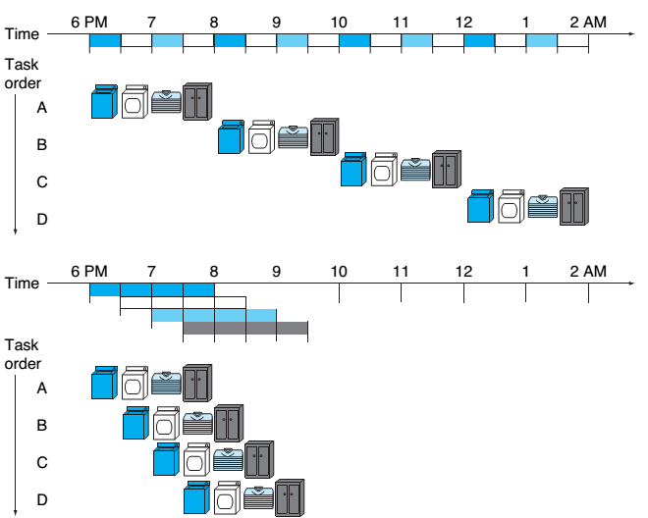

Motivasyon

Slide 6
MIPS Pipelining
MIPS buyruklar klasik olarak 5 adım alırlar: 1. buyruğu bellekten yakala 2. buyruğu decode ederken register ları oku. MIPS buyrukların regular formatları okuma ve decode işlemlerinin eş zamanlı olmasına izin verir. 3. operasyonu işlet yada adresi hesapla 4. veri belleğindeki bir operanda eriş 5. sonucu bir register içine aktar

Slide 7
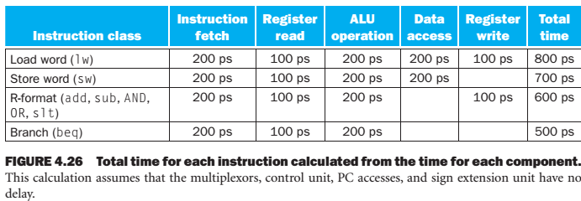
MIPS Pipelining
Şekilde 8 buyruk için gereken zamanlar gösterilmektedir.
single-cycle dizayn en yavaş buyruğa izin vermelidir. Şekilde bu buyruğun lw olduğu görülmekte. O halde her buyruk için gereken zaman 800 ps dir.
Nonpipelined dizaynda ilk ve dördüncü buyruklar arasındaki zaman 3x800 yada 2400 ps dir.
Tüm pipeline stage ler bir saat çevrimi alır. O halde saat çevrimi en yavaş buyruğu işletmeyi tamamlayacak kadar uzun olmalıdır.

Slide 8
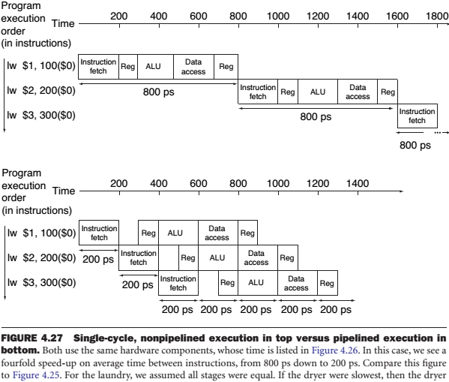
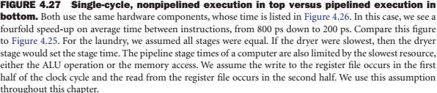

Slide 9

Buyrukların sayısını artırırsak ne olur? 1.000.003 adet buyruk. Pipelined örneğe 1,000,000 buyruk eklersek her buyruk toplam çalışma zamanına 200 ps ekler. Bu durumda toplam execution zamanı 1,000,000 × 200 ps + 1400= 200,001,400 ps olur.
Nonpipelined örnekte her biri 800 ps alan 1,000,000 buyruk eklersek, toplam execution zamanı 1,000,000 × 800 ps + 2400 ps= 800,002,400 ps olurdu.
Bu koşullar altında, nonpipelined dizaynın pipelined dizayna göre gerçek programlar için toplam execution zamanı oranı
Pipelinin throughput u artırarak performansı artırır. Throughput önemli bir metriktir çünkü gerçek programlar milyonlarca buyruk işletirler.

Slide 10

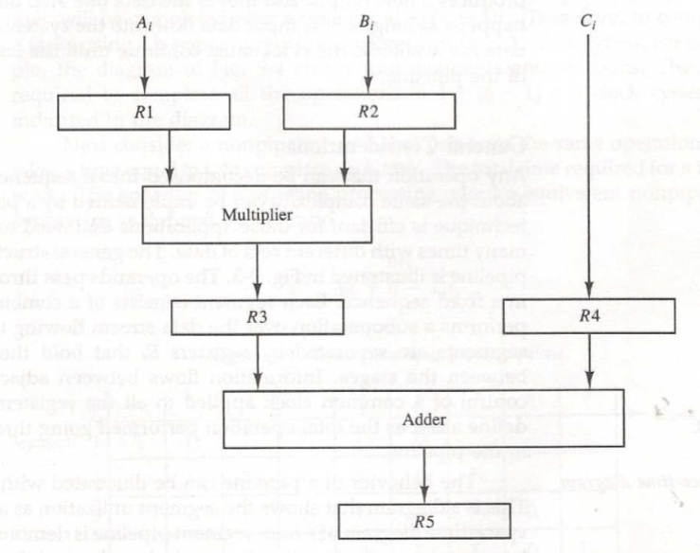
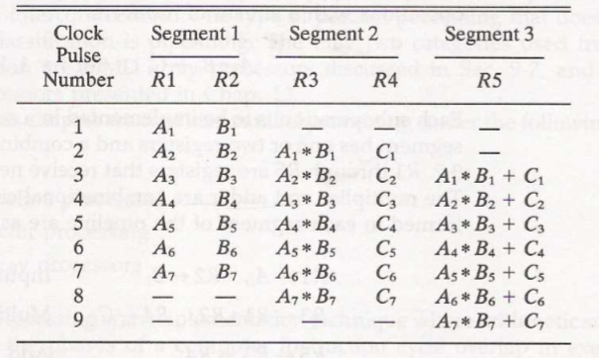
Pipelining İşlemleri
Her alt işlem pipeline üzerinde bir segmente yerleştirilmelidir. Her bir segment yazaçlara sahiptir ve birleşik devresi vardır.
Her segmentte icra edilecek alt işlemler aşağıda gösterilmiştir.
5 yazaç her saat vuruşunda yeni veri ile yüklenir. Saat vuruşları ve değişimler çizelgededir.
Her saat vuruşu bir çıktı verir ve boru hattına bir veri yollar.

Slide 11
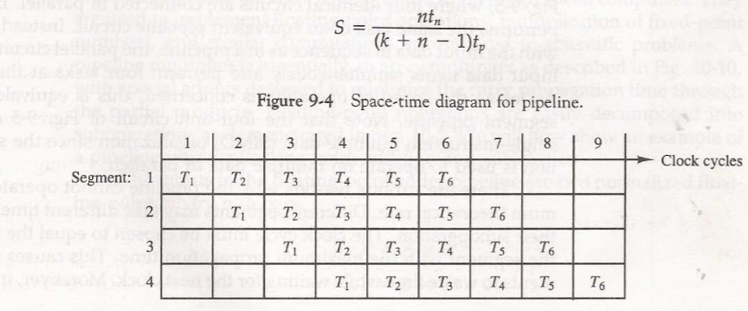
Genel olarak, n tane görevin k segmentli boru hattı içinde tp saat vuruşu ile işlenmesine bakılırsa,
İlk görev T1, k x tp zamanında bitirilir. kalan (n-1) tane göre v herbir saat vuruşu içinde bir tane olarak yapılacağından gerekli zaman (n-1) x tp olacaktır.
O halde n görevin k segmentte tamamlanması için k+(n-1) zaman gerekir.
Sıralama kavramı olmadan bir alt işlemin tamamlanması tn zamanını alır. n alt işlem (n x tn) zamanında yapılır.
Sıralama k=4 segmentten oluşsun ve 50 işlemi yapsın. Her segmentin bir işlemi yapması için geçen süre 10 ns. olsun.
Sıralama sisteminin tüm işlemi tamamlaması için geçen süre (k + n -1) x tp = ( 4 + 49) x 10 = 530 ns'dir. Sistem sıralamasız bir sistem olsaydı, k x tp değeri 4 x 10 = 40 ns ve n x k x tp değeri ise 2000 ns olacaktı.
Bu durumda sıralama hızı S= 2000/530 = 3.77 olmaktadır. İşlem sayısının çok artması durumunda ise S değeri 4'e yaklaşacaktır.

Slide 12
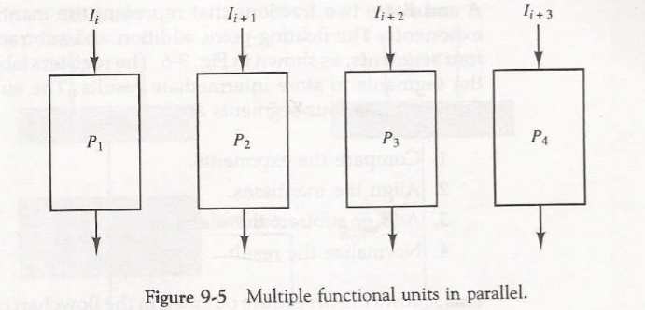
Çoklu Fonksiyonel Birimlerin Paralel Bağlanması
Çoklu fonksiyonel birimler kullanmak, bir diğer sıralama işlemi uygulamasıdır.
k eşit birimden oluşan ve paralel bağlanmış yapı tek-komut, çoklu-veri (single-instruction multiple data: SIMD) organizasyonuyla hız arttırılabilir.
Her P birim eş değer boru hattı devresinin işini görür. 4 veriyi aynı anda alırlar ve aynı anda işlemi bitirirler. Fakat her birinin girişi farklıdır.
Burada sıralama yoluyla tek bir girişi kabul eden bir birim yerine farklı girişleri kabul eden çok sayıda birim ile işlemler hızlandırılır.

Slide 13
Aritmetik İşlem Boru Hattı
Sıralama aritmetik birimleri genellikle yüksek hızlı bilgisayarlarda bulunurlar. Hareketli (kayan) nokta işlemleri ve çarpma gibi işlemlerin hızlı olarak yapılmasında kullanılırlar.
Örneğin, bir sıralamalı çarpma işlemi temel olarak dizi çarpıcı (array multiplier) olarak tanımlanır.
kayan nokta gösterimi örneğinde girişler sıralamalı toplama devresine gelen normalize edilmiş iki sayıdır.

Slide 14
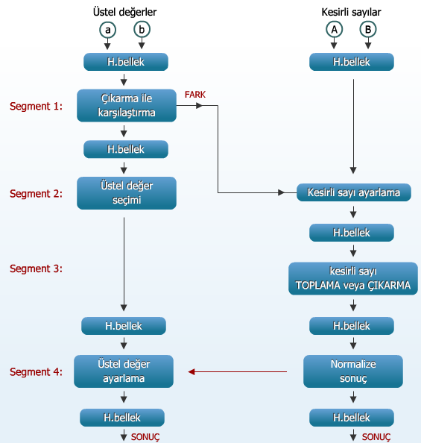
4 segmentle yapılan alt işlemler:
Üslerin karşılaştırılması
Kesirlerin hizalanması
Kesirlerin toplanması veya çıkarılması
Sonucun normalize edilmesi

Slide 15


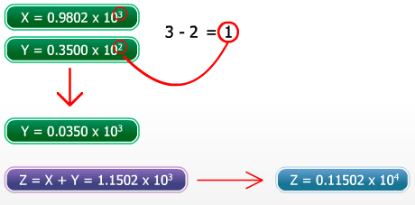

Slide 16
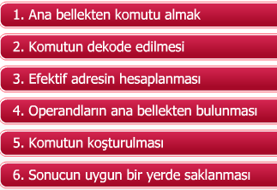
Buyruk boru hattı
Boru hattı işlemleri veri akışında olduğu kadar buyruk(komut) akışı sırasında da uygulanabilir. Komut sıralaması sırasında ardı ardına gelen komutlardan biri ana bellekten okunurken diğeri koşturulur. Böylece komutun alma ve koşturma fazları örtüşmüş olur.
Komut normal program akışından farklı bir yere dallanma gösterirse sıralama yapısı boşaltılıp, dallanma işleminin tamamlanması işlemi gerçekleştirilir. Komut sonra tekrar normal işlem dizisine döner. Genel olarak, bir bilgisayarda komutlar aşağıdaki fazlarda işlem görür:

Slide 17
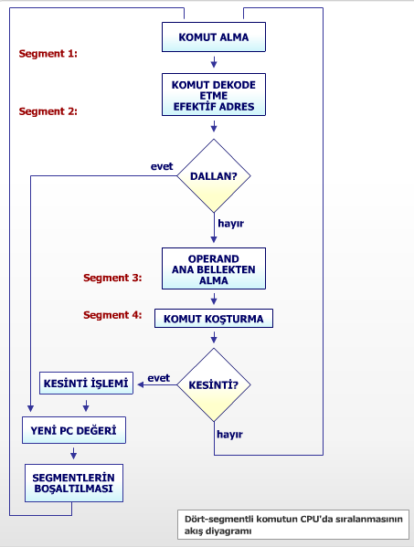
Dört-Segmentli Komutun CPU'da Sıralanması Oluş Diyagramı
Segmentlerde yapılan işlemler ile ilgili kısaltmalar:
Seg1: FI (Fetch Instruction)
Seg2: DA (decode instruction and calculate effective address)
Seg3:FO (fetch operand)
Seg4:EX (execute instruction)

Slide 18
Boru Hattı Tekniğinin Tehlikeleri
Kaynak çatışması (Yapısal tehlikeler) : iki komut aynı anda aynı kaynağa erişmek isterse ortaya çıkar. İlk komut bellekten veri erişimi gerçekleştirirken, dördüncü komut aynı bellekten bir buyruk erişimi gerçekleştirmek isterse.
Veri beklentisi (Veri tehlikeleri) : Bir komut bir önceki komutun sonucuna bağımlıysa ortaya çıkar.
Dallanma zorluğu (Kontrol Tehlikeleri) : Bir komutun yeri (mahalli) bir önceki komuta bağlı ise ortaya çıkar

Slide 19
Yapısal tehlike
Adres veya verinin olası çarpışması (collision) durumunda komut sıralaması performansında düşme olur. Önceki komutlarda işlemin tamamlanamaması nedeniyle, sonraki komuta geçmek mümkün olmaz. Komut veriye ihtiyaç duyar fakat veri hazır değildir.
Örnek olarak, önceki komutun koşturulması (EX) bitmeden sıralama sırasına göre FO segmentinde operandı elde etmek mümkün olmaz. Bu durumda ikinci komut birinci komutun bitmesini beklemek zorundadır. Bu durum veri bağımlılığı olarak tanımlanır.
Adres bağımlılığını da benzer bir örnekle tanıtabiliriz: Bunun için tipik durum operand adresine ihtiyaç duyulduğu halde bu adresin hesaplanamaması durumudur. Bir önceki komutun adresi tamamlanmadıkça sonra gelen dolaylı hızlı bellek adres modundaki adresin hesaplanması ve operandın alınması mümkün olmaz.

Slide 20

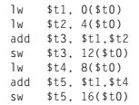
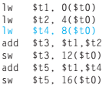
Veri tehlikesi MIPS Örnek
C code segment:
The generated MIPS code:
On a pipelined CPU, MIPS Code:

Slide 21
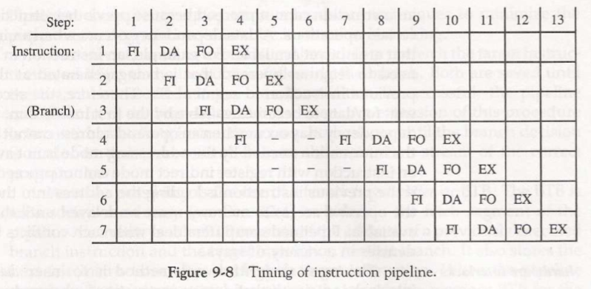
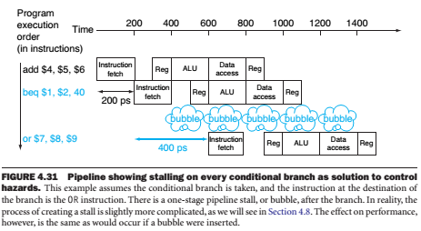
Kontrol tehlikeleri
İşlemcinin ayrı buyruk ve veri bellekleri bulunur, dolayısıyla FI ve FO aynı anda çalıştırılabilir. Dallanma olmadığı sürece her bir segment farklı işlemler üzerinde çalışır.
3. Buyrukta bir dallanma var. 3. buyruk 4. adımda(DA ile) çözülür. Bu durumda FI dan DA ya geçiş olmaz. Yeni buyruk adım 7 de getirilir.

Slide 22
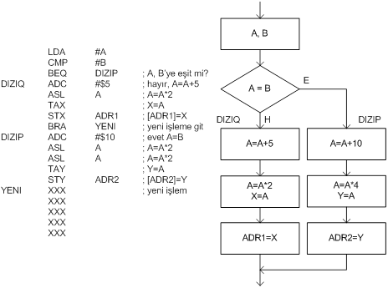
Dallanma Tahmini
Programcı komut satırlarını işlenecek sırada yazar ve bellekte bu sırada dururlar. Fakat, komutlar genellikle bu sırada çalışmazlar.
Yazılan her programda ortalama her 5-7 komuttan birisi dallanma komutudur. (Intel firmasına göre kontrol komutlarının komut
Kümesindeki oranı %20’ dir.)
Dallanma komutları ikiye ayrılır:
Şartsız dallanma komutları Branch, Jump, Call, Int v.b.
Şartlı dallanma komutları BNE, BCC, JNE, JA v.b.
Buna göre; nerede ve ne zaman işlenmek üzere sisteme getirilen komutun kontrol komutu olduğu önceden bilinemez ve ayrıca dallanıp dallanmayacağı da önceden bilinemez.
RISC işlemcilerde kullanılan yöntem gecikmeli dallanmadır. Bu yöntemde derleyici dallanma buyruklarını bulur ve makine dili programı yeniden düzenlenir. Düzenlemede dallanma buyruğu sonucu belli olup dallanma adresi anlaşılana kadar araya buyruklar koyar ve kesilme olmadan boru hattının çalışmasını temin eder.

Slide 23
RISC pipeline
RISC’te işlemler 3 adımdan oluşur:
1. Komut kodunu bellekten al getir ( I)
2. Komutun kodunu çöz ,ALU işlemi(A)
3. Komutu icra et (E)

Slide 24
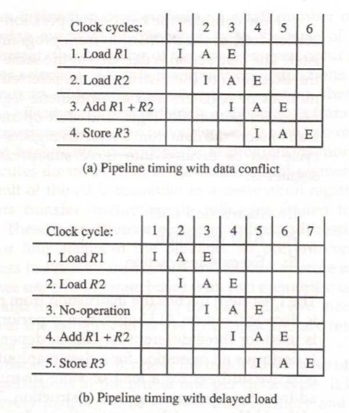
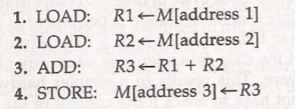
Gecikmeli Yükleme:
3 segmentli boru hattı kesintisiz çalışırsa 3. buyrukta bir çatışma olacaktır.
A segmenti 4. evrede R2 deki veriyi kullanmaktadır. Fakat bu veri yanlıştır çünkü henüz bellekten aktarılmamıştır.
Bu durumda derleyici buyruğun kullanacağı verilerin bellekten alındığından emin olmalıdır.
Eğer derleyici load işleminden sonra kullanacağı faydalı bir buyruk bulamazsa burada işlem yok buyruğu yerleştirir.

Slide 25
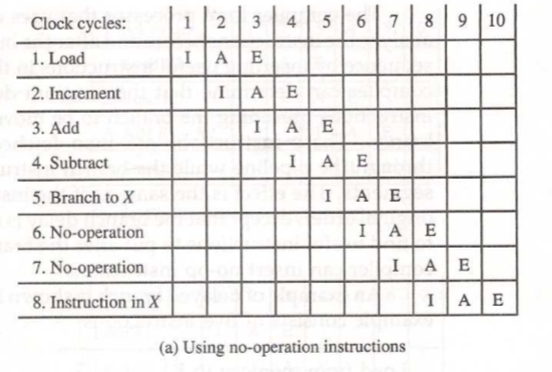
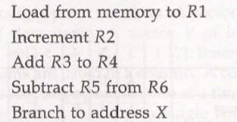
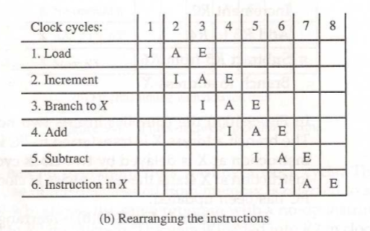
Gecikmiş Dallanma
Örnek bir programda 5 buyruk vardır:
RISC işlemcilerin çoğunda kullanılan yöntem derleyiciye dayanır. Derleyici dallanmaları yeniden düzenleyerek zamanında boru hattı içinde olmalarını sağlar. Buna gecikmiş dallanma denir.
Derleyici dallanmadan önceki ve sonraki buyrukları analiz eder. Geciktireceği buyrukların önüne faydalı buyruklar yazar. Bu tip buyruk bulamaz ise işlem yok yazar.

Slide 26
Real Stuff: the AMD Opteron X4 (Barcelona) Pipeline
Both AMD and Intel fetch x86 instructions and translate them internal to MIPS-like instructions, which AMD calls RISC operations (Rops) and Intel calls microoperations.
The RISC operations are then executed by a sophisticated, dynamically scheduled, speculative pipeline capable of sustaining an execution rate of three RISC operations per clock cycle in the AMD Opteron X4 (Barcelona)

Slide 27
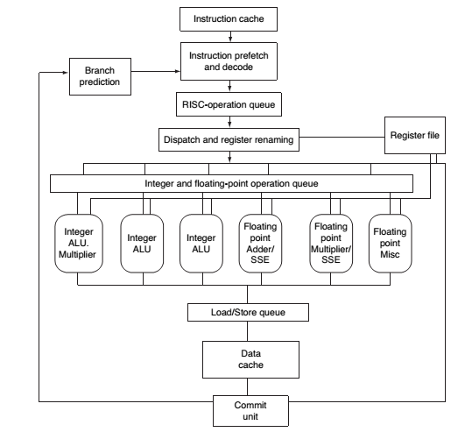
microarchitecture of the X4

Slide 28
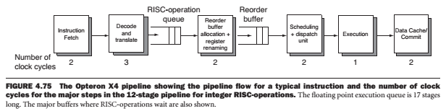
the pipeline stages that a typical instruction goes through

Slide 29
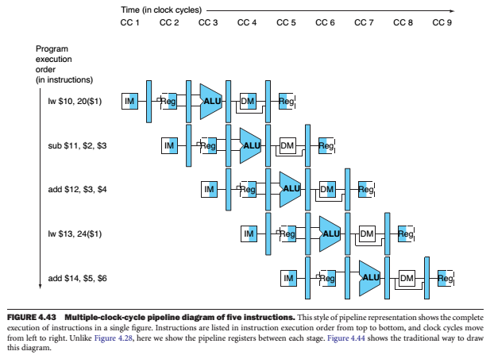
Big Picture: Pipeline Diagram

Slide 30
